Slide 1
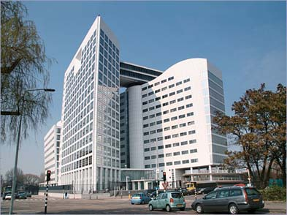
Università di Bologna
Dipartimento di Scienze Politiche
Diritto e politica oltre i confini nazionali
Il ruolo della Corte Penale Internazionale
Bologna,
17 novembre 2014
Cuno J. Tarfusser

Slide 2
Storia del Diritto Penale Internazionale
  1945-1948 - TMI di Norimberga e Tokio
  Dagli anni ’50 agli anni ’80 – guerra fredda
  1989 – caduta del muro di Berlino
  Atomizzazione delle federazioni e crollo del regimi comunisti
  Tribunali “ad hoc”: ICTY e ICTR
Notes:
2
So as you just heard, the ICC was born in 2002 when the Rome Statute entered into force; therefore we are celebrating the Court’s 10th anniversary this year.

Slide 3
Storia della Corte Penale Internazionale
Contesto storico e i lavori preparatori
ONU delega l’ Italia ad ospitare conferenza che elabori uno Statuto
La conferenza diplomatica di Roma del 1998
18 luglio 1998 firma dello “Statuto di Roma” (120 voti favorevoli, 7 contrari, 21 astensioni)
1 luglio 2002 entrata in vigore dello Statuto (alla ratifica del 60. Stato)

Slide 4
Organi della Corte: A.S.P.
Assemblea degli Stati Parte
  organo legislativo e di controllo amministrativo
  fornisce e controlla il budget
  elegge i Giudici e il Procuratore
  si riunisce almeno una volta all’anno
  NYWG e THWG

Slide 5
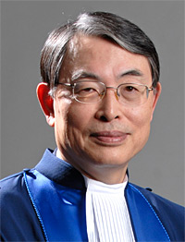
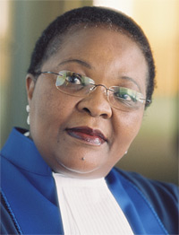
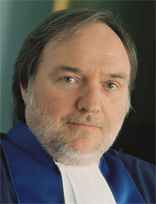
Organi della Corte: Presidenza
Presidente
Sang-Hyun Song
(Corea del Sud)
Vice-President
Sanji Monageng (Botswana)
Vice-President
Cuno Tarfusser
(Italia)

Slide 6
Organi della Corte: Giudici
18 giudici
estrazione penalistica o di diritto internazionale/umanitario
eletti dall’ASP a maggioranza di 2/3 per 9 anni
devono rappresentare i maggiori sistemi giuridici del mondo
equilibrio geografico e di sesso
suddivisi in 3 Divisioni (pre-trial, trial, appeal)
  Italia Sudkorea Botswana Bulgaria Argentina
  (Regno Unito) Giappone Ghana Lettonia Rep. Dom.
  Finlandia (Filippine) Kenya Cechia Trinidad Tobago
  Belgio Nigeria
  (Germania)

Slide 7
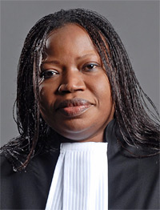
Organi della Corte: Procura (OTP)
Si attiva a seguito di uno dei tre “triggering mechanisms” previsti dallo Statuto
Ampi poteri discrezionali se aprire o meno un’investigazione formale
Nella “situazione” individua discrezionalmente i fatti criminosi e i responsabili da perseguire
Aperto un “caso” è fortemente sottoposto al controllo della PTC
Procuratore
Fatou Bensouda
(Gambia)

Slide 8

Organi della Corte: Registry
Diretta dal Registrar (Dirigente Amministrativo)
Eletto dalla plenaria dei Giudici per cinque anni
É responsabile in particolare:
Herman von Hebel
dei servizi della Corte (gestione aule, servizi di (Olanda)
cancelleria, traduzione, stenotipia, difesa)
dell’amministrazione generale (HR, IT, budget)
della cooperazione tra la Corte e gli Stati (rogatorie)
dell’esecuzione delle decisioni delle camere
degli uffici sul campo (Uganda, DRC, CAR, NYC)
della sicurezza della corte e del carcere

Slide 9
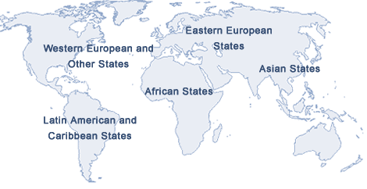
122 Stati Parte
18
25
18
34
27

Slide 10
Finalità della Corte
Preambolo allo Statuto (estratto)
i delitti più gravi che riguardano tutta la comunità internazionale non possono rimanere impuniti e la repressione deve essere garantita rafforzando la cooperazione internazionale
è dovere di ciascun Stato esercitare la propria giurisdizione penale nei confronti dei responsabili di crimini internazionali
è istituita a tali fini una CPI permanente, indipendente competente a giudicare sui crimini più gravi
la CPI è complementare alle giurisdizioni penali nazionali

Slide 11
Giurisdizione ratione materiae
“I delitti più gravi che riguardano l’insieme della comunità internazionale”
  Crimini contro l’umanitá art. 7
  Crimini di guerra art. 8
  Genocidio art. 9
  [Crimine di aggressione] art. 5
  L’elemento contestuale

Slide 12
Giurisdizione ratione pesonae, loci, temporis – artt. 11 e 12
  Crimini commessi sul territorio di uno stato parte o da cittadino di uno stato parte, o
  Crimini commessi sul territorio di uno stato non parte e da persona non cittadina di uno stato parte, purchè lo Stato non parte abbia accettato la giurisdizione della Corte.
  Crimini commessi dopo l’1 luglio 2002

Slide 13
Giurisdizione universale – art. 13(b)
  Nessun presupposto oggettivo e/o soggettivo é necessario se la segnalazione (referral) della situazione alla Corte é del Consiglio di Sicurezza dell’ONU in applicazione del Capitolo VII della Carta delle Nazioni Unite

Slide 14
Attivazione della Corte - art. 13
Segnalazione da parte di uno Stato Parte (state referral)
Segnalazione da parte del Consiglio di Sicurezza (Security Counsel referral)
Indagini di iniziativa da parte del Procuratore previa autorizzazione della Camera preliminare (motu proprio investigations)

Slide 15
Complementarietá – preambolo e artt. 1 e 17
La CPI è complementare alle giurisdizioni nazionali
Regole che disciplinano le relazioni tra la Corte e le giurisdizione degli Stati Parte
Il primato é riconosciuto alle giurisdizioni che la deve esercitare, salvo che:
  la giurisdizione nazionale é carente, o
  lo Stato non intenda (is unwilling) o non sia in grado (is unable) di condurre correttamente (genuinely) un procedimento interno

Slide 16
Normativa applicabile - art. 21
La gerarchia delle fonti di diritto:
  Strumenti costitutivi dell’ICC (Statuto; Regole di procedura e di prova; Regolamento)
  Trattati applicabili ed i principi e le regole del diritto internazionale
  Principi generali di diritto derivanti da sistemi giuridici interni purché non in contrasto con lo Statuto
Principi di diritto ricavabili dai precedenti della Corte
Tutte le fonti devono essere applicate tenedo conto dei diritti dell’uomo internazionalmente riconosciuti.

Slide 17
Principi in tema di responsabilitá
Responsabilitá penale individuale (art. 25)
Responsabilitá di commando (art. 28)
Irrilevanza della qualifica (art. 27)
Ordine del superiore gerarchico e prescrizione ai sensi di legge (art. 33)

Slide 18
Le vittime – art. 68
Primo e unico organo giudiziario penale internazionale che prevede:
la partecipazione delle vittime al procedimento
forme di risarcimento e riparazione
un fondo di garanzia
(tutela e protezione)

Slide 19
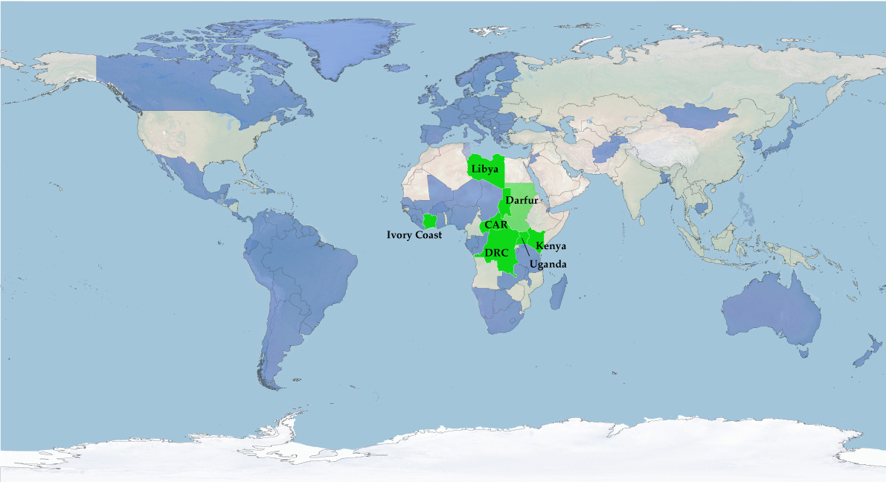
8 Situationi

Slide 20
Casi
21 Casi
34 Indagati / imputati
25 (+1) Mandati di arresto (6 eseguiti, 10 non eseguiti, 3 deceduti)
1 Richiesta di arresto respinta
9 Mandati di comparizione (tutti onorati)
10 Casi accuse confermate
2 Casi accuse non confermate (contro 4 imp.)
2 Sentenza (una condanna, una assoluzione)
2 Indagini preliminari in corso
3 Dibattimenti in corso
3 Dibattimenti in preparazione
2 Appelli nel merito
Diversi Appelli incidentali

Slide 21
Forza, debolezze, sfide
Forza:
  Esistenza dell’istituzione
  Sviluppo del diritto penale internazionale
  Effetti sulle legislazioni nazionali
Debolezze:
  Focus sull’Africa
  Durata dei procedimenti
  Alti costi della giustizia internazionale
Sfide:
  universalità
  complementarietà
  cooperazione

Slide 22
La CPI e l’Italia
18 luglio 1998 – firma dello Statuto di Roma
Legge 12 luglio 1999, n. 232 di ratifica dello Statuto di Roma
Legge 20 dicembre 2012, n. 237 di adeguamento allo Statuto di Roma

Slide 23
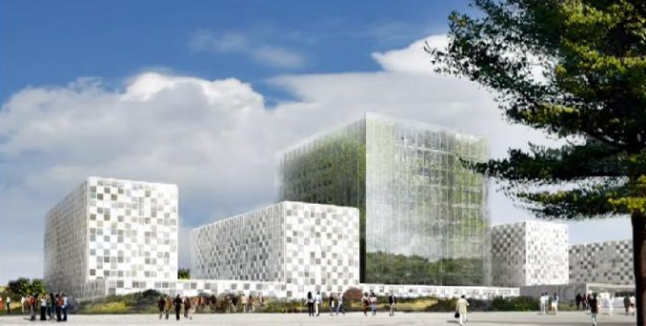
La nuova sede della Corte
Grazie della vostra attenzione.
Sono a disposizione per eventuali domande.

